Slide 1
P5 využití odpadů ve stavebnictví
MJ 001 EKOLOGIE VE STAVEBNICTVÍ
26. 10. 2022

Slide 2
Způsoby nakládání s odpady dle legislativy
Využití (R kódy) – využití odpadu způsobem obdobným jako paliva nebo jiným způsobem k výrobě energie, recyklace atd.
Odstranění (D kódy) – skládkování, spalování atd.

Slide 3
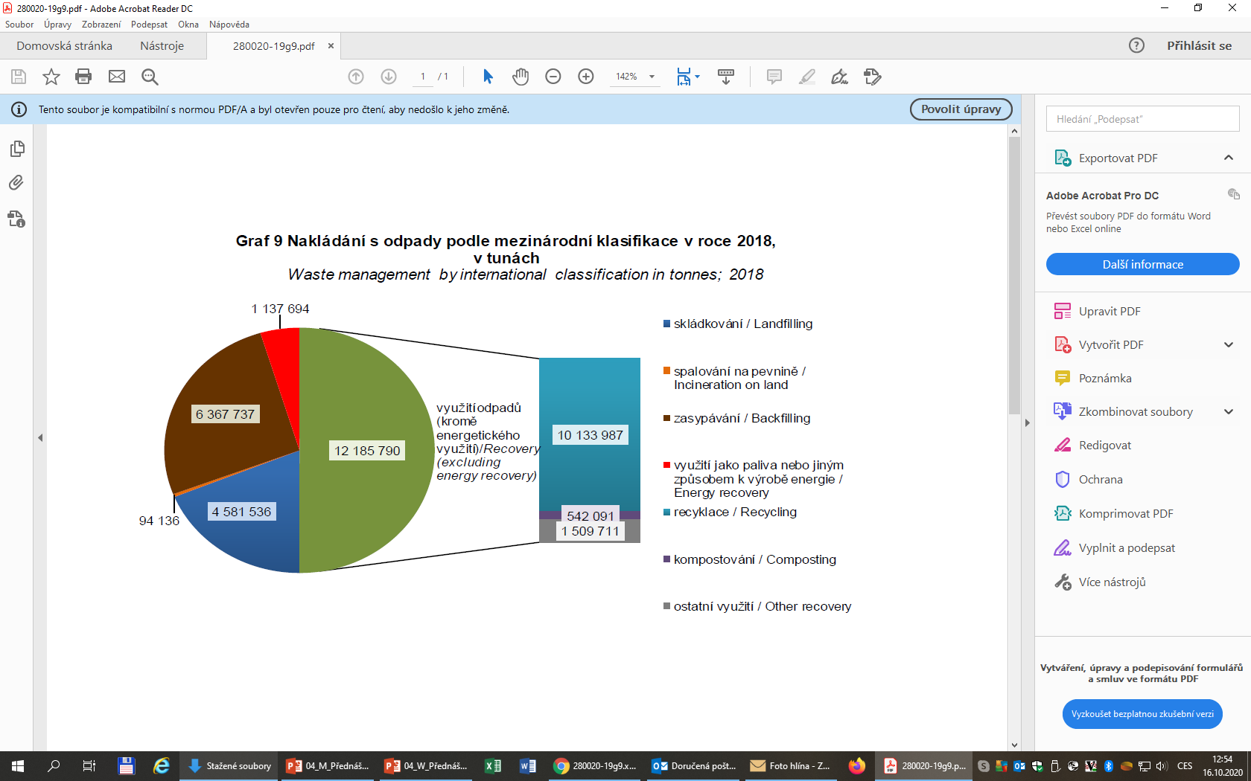
Nakládání s odpady v ČR

Slide 4
Odpady využitelné ve stavebnictví
Odpady produkované stavebnictvím:
odpady ze stavební výroby a demolic (beton, keramika, pórobeton, polystyren, železo, sklo, dřevo),
odpady z výroby stavebních materiálů (cihlový střep, odprašky z cementářských pecí a mlýnů, kaly z praní vápenců, písků a broušení teraca apod.).
Odpady z jiných průmyslových odvětví:
elektrárenské popílky z vysokoteplotního a fluidního spalování,
hutnické strusky s vhodným chemickým a mineralogickým složením,
křemičité úlety – mikrosilika,
odpadní sádrovce – energosádrovec a chemosádrovec,
ostatní odpady – škvára, karbidové vápno, výsivky z lomů.

Slide 5
Složení a vlastnosti primárních surovin (přítomnost minoritních škodlivin, radionuklidy ap.),
technologie zpracování primárních surovin (technologie a podmínky spalování, technologie úpravy strusek, způsob opracování základního materiálu – piliny, hobliny),
kvalita původního materiálu (složení betonu, složení keramiky v závislosti na teplotě výpalu, kvalita asfaltobetonu ap.),
kvalita třídění průmyslových odpadů,
způsob a podmínky skladování průmyslových odpadů.

Slide 6
Požadavky na vlastnosti odpadů využívaných ve stavebnictví
Fyzikální vlastnosti:
  pórovitost, mrazuvzdornost,
  tvrdost, obrusnost, pevnost,
  charakteristika stavu tuhé fáze (krystalická, amorfní),
  zrnitost a tvar zrn.
Petrografické a mineralogické složení:
  rozpadavost strusek,
  pucolánová aktivita popílků,
  amorfní SiO₂ v kamenivu – alkáliové rozpínání kameniva,
  zvětralé horniny ap.
Radioaktivita.
Chemické složení:
  ztráta žíhání,
  objemová stálost (CaO, MgO),
  obsah korozi způsobujících látek,
  vyloučení škodlivin a toxických látek.

Slide 7
Metodický návod MŽP – viz samostatný dokument
  17 Stavební a demoliční odpady (včetně vytěžené zeminy z kontaminovaných míst)
  17 01 Beton, cihly, tašky a keramika
  17 02 Dřevo, sklo a plasty
  17 03 Asfaltové směsi, dehet a výrobky z dehtu
  17 04 Kovy (včetně jejich slitin)
  17 05 Zemina (včetně vytěžené zeminy z kontaminovaných míst), kamení a vytěžená hlušina
  17 06 Izolační materiály a stavební materiály s obsahem azbestu
  17 08 Stavební materiál na bázi sádry
  17 09 Jiné stavební a demoliční odpady
Př. č. 1_OODP-metodicky_navod_SDO-20180904.pdf

Slide 8
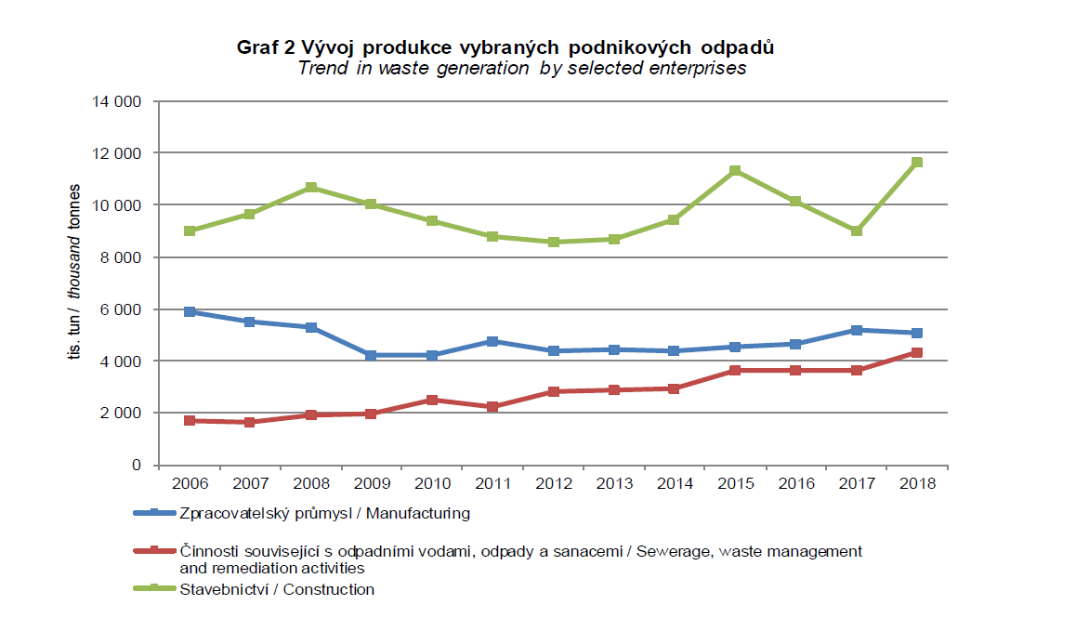
Produkce (SDO)

Slide 9
Cílem protokolu je zvýšit důvěru v proces nakládání s SDO (C&D) a důvěru v kvalitu recyklovaných materiálů vzniklých z SDO.
Cíle bude dosaženo:
Zlepšením identifikace, třídění a sběru odpadů.
Zlepšením logistiky odpadů.
Zlepšením zpracování odpadu.
Řízením jakosti.
Vhodnými hospodářskými a rámcovými podmínkami.

Slide 10
Hodnocení jakosti recyklátů a podmínky dané zákony v oblasti ŽP
Stavební recykláty nesmí vykazovat žádnou nebezpečnou vlastnost a musí splňovat podmínky dané vyhláškou č. 273/2021 Sb. o podrobnostech nakládání s odpady,
využití nebezpečných odpadů je možné pouze po jejich přepracování za účelem odstranění nebezpečných vlastností,
recykláty nesmí ohrozit kvalitu povrchových a podzemních vod dle zákona 254/2001 Sb. o vodách,
stavební recykláty musí rovněž splňovat požadované fyzikálně-mechanické vlastnosti.

Slide 11
Mobilní recyklační linky
vysoká mobilita mezi různými místy
splňuje požadavky na vlastnosti konečného produktu
široká uplatnění – možnost drcení různých materiálů stejnou jednotkou
jednoduchá obsluha a servis – snižuje náklady na pracovní sílu
vysoký výkon
příznivý k životnímu prostředí – dovoluje pracovat v obydleném území
Typické materiály pro recyklaci – beton a železobeton, stavební suť, odpad včetně dřeva, železa, cihel, asfalt

Slide 12
Mobilní recyklační linka

Slide 13
Stacionární recyklační linky
drcení 0/32 nebo jinak dle potřeby
oddělení cizorodých příměsí
oddělení kovů magnetickým separátorem
třídění na jednotlivé frakce
promytí vodou nebo odfouknutí prachových částic tlakovým vzduchem

Slide 14
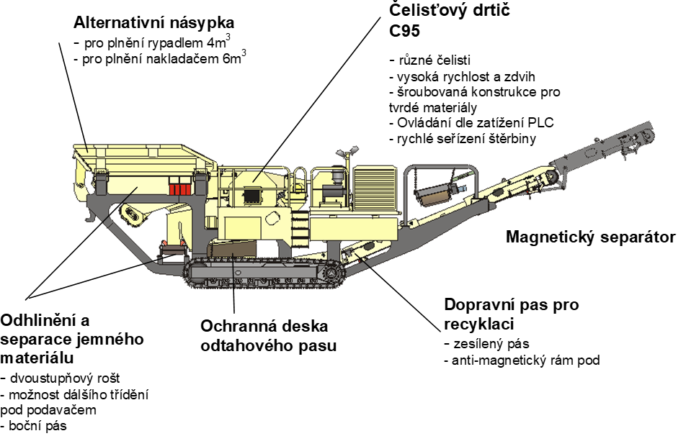
Universální recyklační linka

Slide 15
Primární jednotka s odrazovým drtičem
Primární jednotka s čelisťovým drtičem

Slide 16
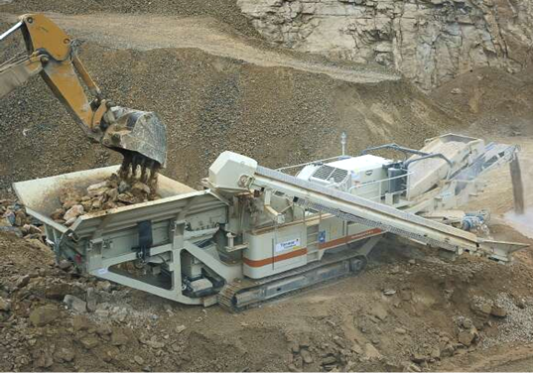
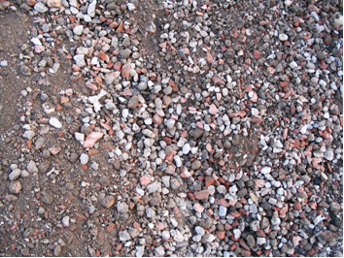
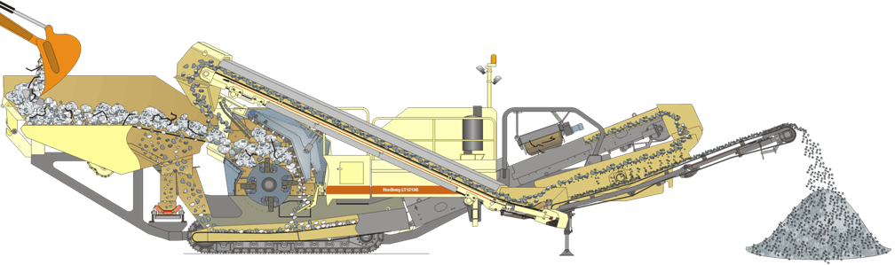

Slide 17
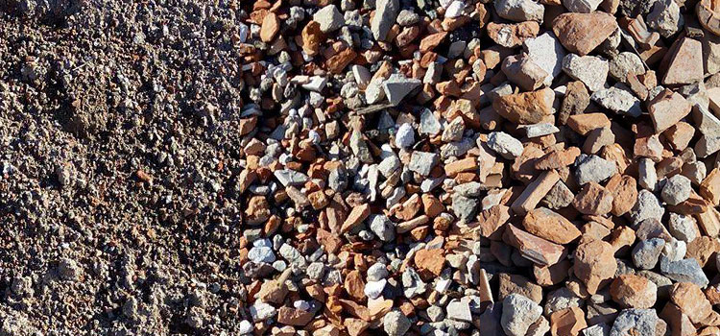
Jemná frakce 0–8 mm – pro použití do násypů těles komunikací, na zásypy inženýrských sítí, obsypy kabelů, vodovodů nebo kanalizačních sítí.
Střední frakce 8–32 mm – násypový materiál pro vytváření podkladních vrstev, pro náspy i aktivní zóny méně zatížených komunikací.
Hrubá frakce 32–63 mm – vhodná pro stavbu obslužných polních, lesních a dalších méně zatížených (obslužných) vozovek. Dobře se také hodí na tvorbu drenážních vrstev.

Slide 18
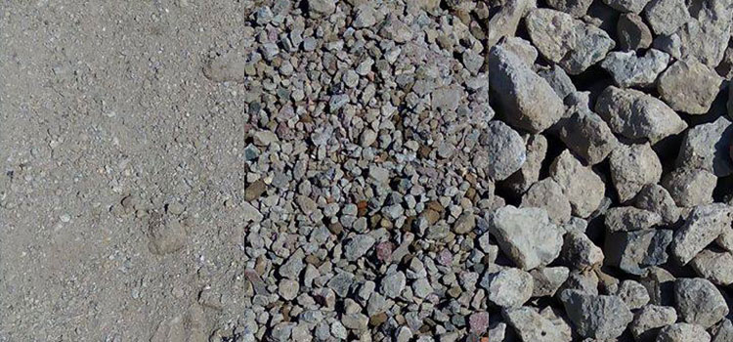
Jemná frakce 0–8 mm podobně jako směsný recyklát – vhodné do násypů těles komunikací, k zásypům a obsypům inženýrských sítí, ale má lepší hodnoty únosnosti a nasákavosti. Tato frakce je velmi dobře hutnitelná.
Střední frakce 8–32 mm lze využít jako náhradu kameniva při budování podkladových a podsypových vrstev s vyšší pevností než za použití směsného recyklátu.
Hrubá frakce 32–63 mm je vhodná jako umělé kamenivo pro tvorbu podkladových vrstev komunikací s větší zátěží.

Slide 19
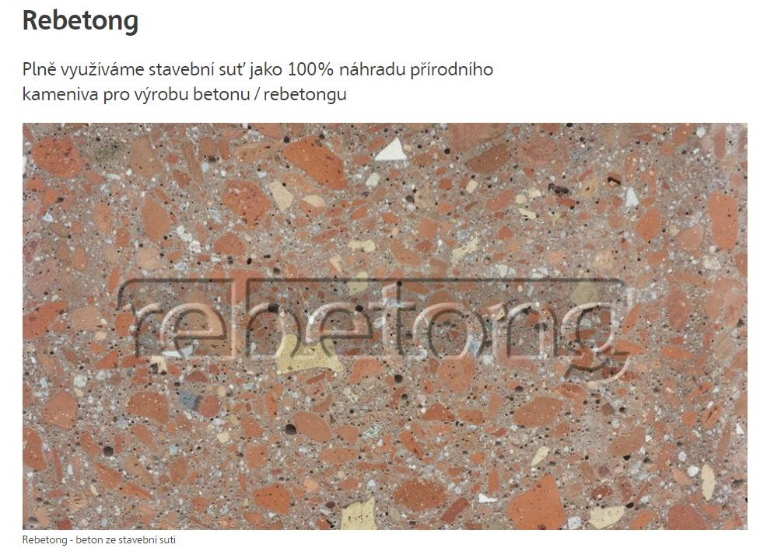
https://www.youtube.com/watch?v=JMdp7eFmYpA
Příloha č.2
Příloha č.3
https://www.skanska.cz/co-delame/specialni-cinnosti/vyroba-dodavka-a-cerpani-betonu/rebetong/

Slide 20
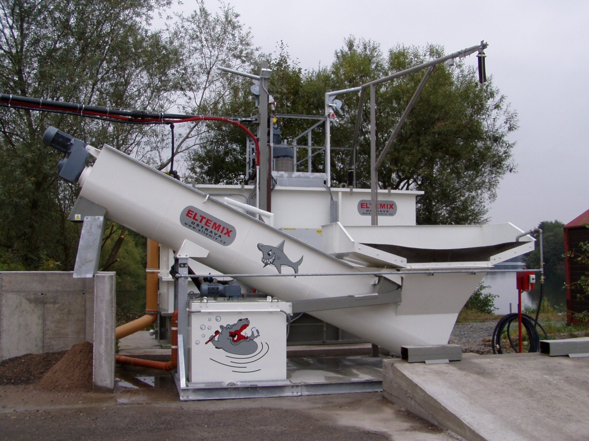
Recyklace zbytků čerstvého betonu
1 až 4 % výroby
opětovné použití kameniva a cementové suspenze
recyklace vody

Slide 21
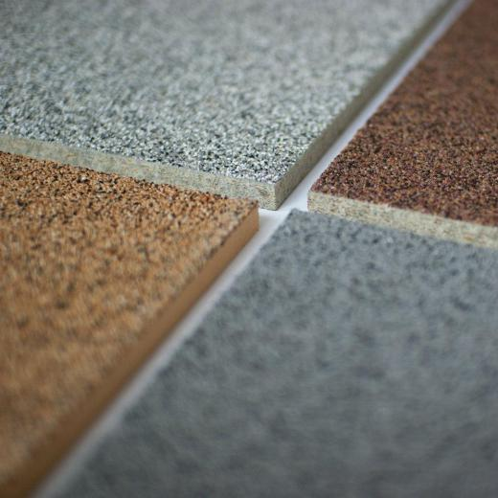
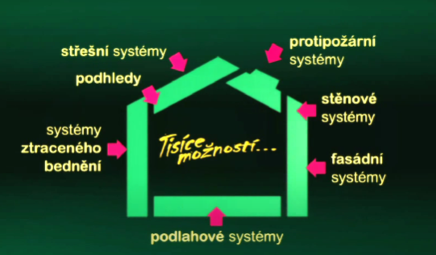
Zpracování dřevního odpadu
Hobliny, třísky, piliny.
Taniny a další složky dřeva negativně ovlivňují hydrataci cementu.
Nutná mineralizace např. vápnem, vodním sklem nebo síranem hlinitým.
Využití:
cementotřískové desky formátované a lisované tlakem,
cementotřískové tvárnice,
pilinobeton, palivo.
http://www.cetris.cz/

Slide 22
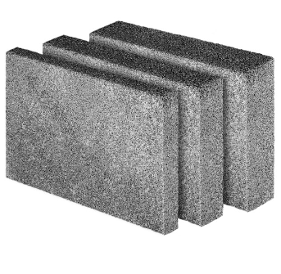
Polystyren
Obaly a zbytky ze zateplování, odpad z výroby forem atd.
Využití:
rozdružený + smáčedlo + cement
využití izolační zálivkové hmoty, izolační desky, náhrada sádry pro štukové ozdoby a římsy
http://www.styrcon.sk/

Slide 23
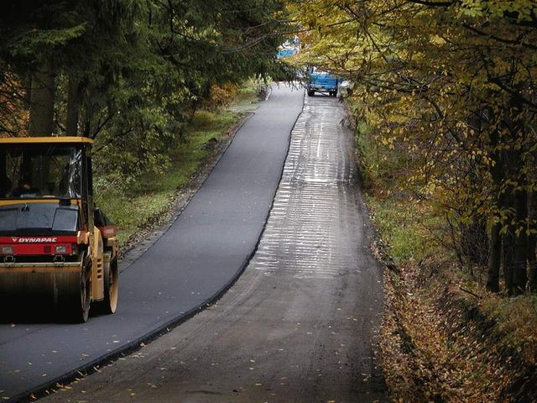
Asfaltobeton
opotřebené kryty vozovek – obalovaná směs – asfalt + kamenivo + přísady
Zpracování na místě vzniku:
metoda RESHAPE – zpracování bez přídavku nového materiálu – 3 až 5 cm se nahřeje na 160 °C (nahřátí, rozrytí, urovnání, hutnění)
metoda REMIX s přídavkem nové směsi – 3 až 4 cm se nahřeje na 120 až 130 °C (nahřátí, rozrytí, smísení s novou směsí, rozprostření, zhutnění)
metoda REPAVE – „horké na horké“ (nahřátí, rozrytí, položení nové směsi, hutnění)
Zpracování v obalovně:
rypadlem, bouracím kladivem nebo frézováním se odstraní opotřebovaná vrstva – odveze se ke zpracování v obalovně
20 až 30 % recyklátu se doplní novou směsí
https://www.youtube.com/watch?v=FmVGNYvMWOM
https://www.youtube.com/watch?v=whX2i-zSXLc

Slide 24
Odpady jako technogenní pucolány
Cihelný prach a drť
Popely z přírodních organických materiálů
Popel ze slámy z cukrové třtiny
Popel z pšeničné slámy
Popel z dřevěných pilin
Elektrárenské popílky
Křemičitý úlet
Odpadní křemelina
Skleněný recyklát atd.

Slide 25
Reakční produkty pucolánů
Při reakci pucolánu s hydroxidem vápenatým ⇒ obdobné produkty jako hydratační produkty portlandského cementu,
podobně jako p-cementy různého složení produkují stejné produkty, také různé typy pucolánů produkují stejné hlinitany a křemičitany,
rozdíly v produktech jsou malé a projevují se v rozdílném množství, ne v podstatě,
poměr C/S v CSH je různý, závisí na typu pucolánu, době a teplotě ošetřování, poměru vápno/pucolán,
další reakční produkty vznikají v průběhu delší doby: C₂ASH₈, C₃AS₃-C₃AH₆, C₃AS₂H_{2,}
podobné sloučeniny vznikají při reakci zeolitů,
křemičitanové složky se rozpouštějí rychleji než hlinitanové,
pro tvorbu hlinitanů vápenatých je třeba vyšší koncentrace Ca²⁺ iontů – ve sloučeninách je vyšší obsah CaO.

Slide 26
Vedlejší energetické produkty – VEP
Úvod – popílky:
cca 41 % celosvětové produkce elektřiny vyráběna z uhlí,
do roku 2030 se předpokládá nárůst na cca 44 %,
roční produkce popílku z elektráren v České republice je asi 10 Mt,
popílky tvoří největší objem VEP v průmyslu a energetice,
2011 – producenti popílků v rámci EU provedli úspěšnou registraci popílků a dalších energetických produktů dle nařízení REACH (Registration, Evaluation, Authorisation and Restriction of Chemicals),
vysokoteplotní a fluidní spalování.

Slide 27
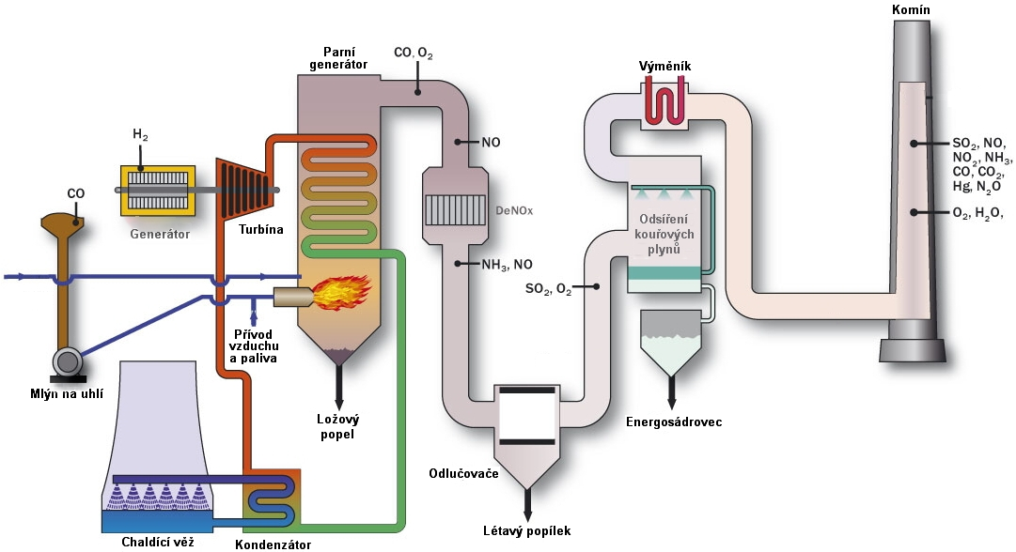
A) Vysokoteplotní spalování – schéma tepelné elektrárny (1100 – 1400 °C)
„Fly ash“

Slide 28
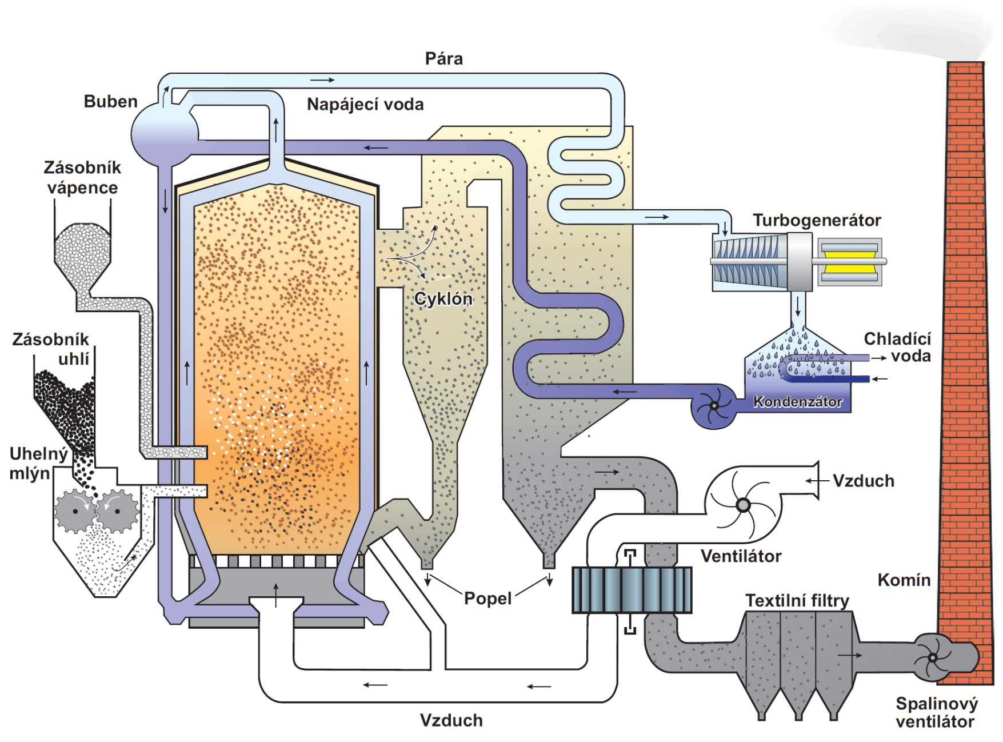
B) Fluidní spalování – mleté palivo s přísadou vápence, resp. dolomitu, se spaluje v cirkulující vrstvě (800 – 900 °C)

Slide 29
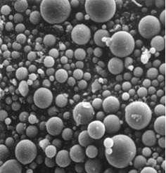
Popílky – odstranění z kouřových plynů
Elektrofiltry

Slide 30
Popílky – odstranění z kouřových plynů
Cyklónový

Slide 31
Chemické složení popílků
Co spaluji ?
Jak to spaluji ?

Slide 32
Popílek
Jedním z benefitů plynoucích z použití popílku je využití cenosfér.
Cenosféry se tvoří při spalování uhlí v tavenině.
Tavenina je ve spalovacím plynu rychle ochlazena, v důsledku čehož roztavené částice (kapky) vytvoří kulovitý tvar, zatímco plyn zůstává uzavřen ve sférách.
SiO₂ (50–65 %), Al₂O₃ (20–36 %) a Fe₂O₃ (2–10 %).
Velikost částic v rozmezí 5 až 500 µm s maximem částic o velikosti částic v intervalu 50–250 µm (v závislosti na zdroji).

Slide 33
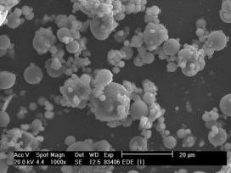
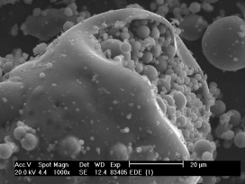
Elektrárna Dětmarovice
vyprodukuje ročně cca 400 000 tun VEP,
z tohoto množství je 90 % popelovin, které jsou certifikovány a využívány ve stavebnictví,
zbylých 10 % představuje energosádrovec, který je produktem odsíření z mokré vápencové vypírky,
energosádrovec je využíván spolu s částí popelovin k rekultivačním účelům,
přebytky jsou ukládány na složiště elektrárny.
Snímky z REM popílku z Dětmarovic: (a) zrna popílku; (b) detail plerosféry (foto D. Janová)

Slide 34
Mineralogické složení popílků
Pucolánově aktivní složky (hlinito-křemičité minerály, Ca-alumináty, Ca-silikáty, Ca-ferity, skla).
Složky, které mohou působit jako budiče reakcí (anhydrit, CaO, MgO).
Iniciační (budící) složky pucolanity (sulfidy, alkalické soli).
Inaktivní látky (krystalický křemen, hematit, magnetit, mullit, nově vzniklé uhličitany).
Pucolánová reakce → C-S-H fáze (gel)
x Ca(OH)₂ + y SiO₂ + z H₂O → xCaO⋅ySiO₂⋅zH₂O

Slide 35
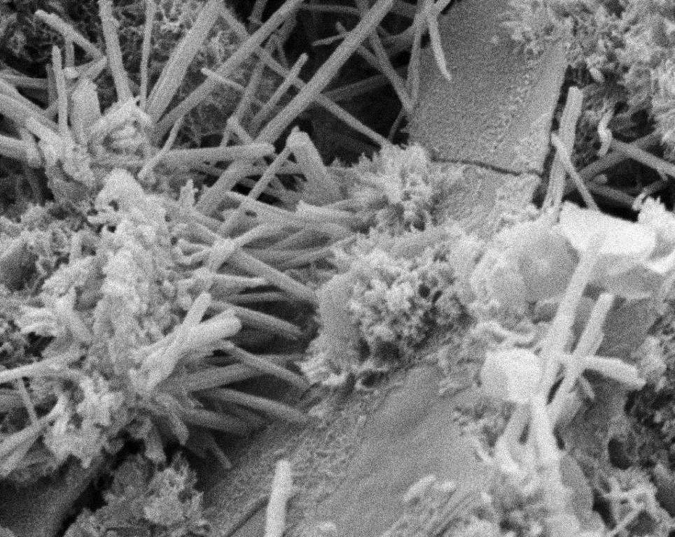
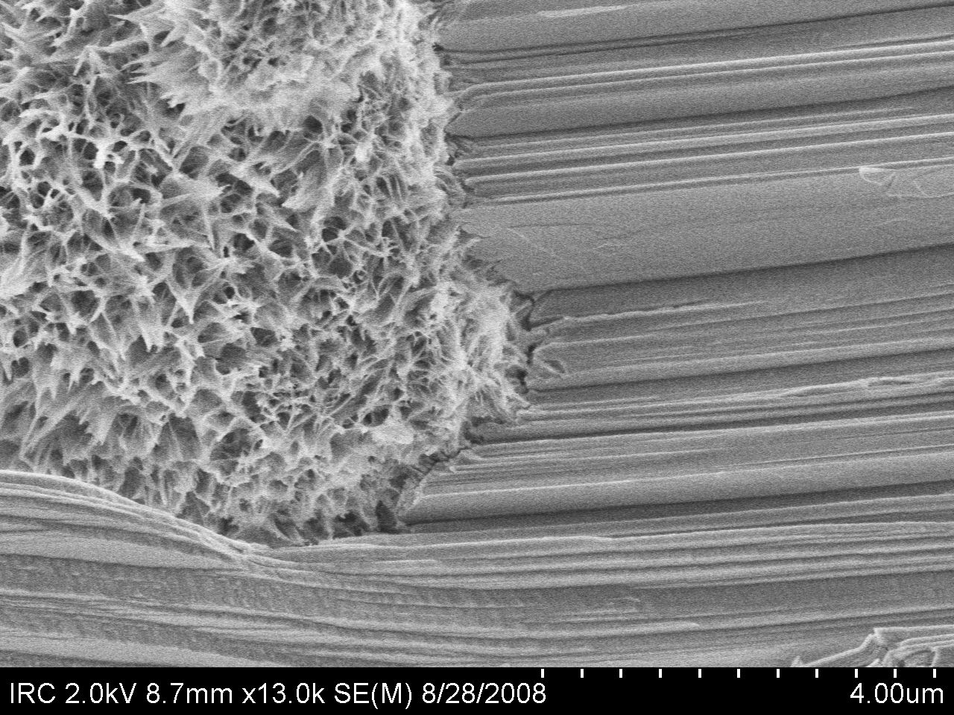
C-S-H fáze
http://www.cementlab.com/

Slide 36
Popílky – pucolánová reakce
Snímky malty z REM (a) zachycující počátek pucolánové reakce na povrchu zrna popílku, zvětšení 1000 ×, (b) detail zvětšený 3000× (foto J. Klíma).

Slide 37
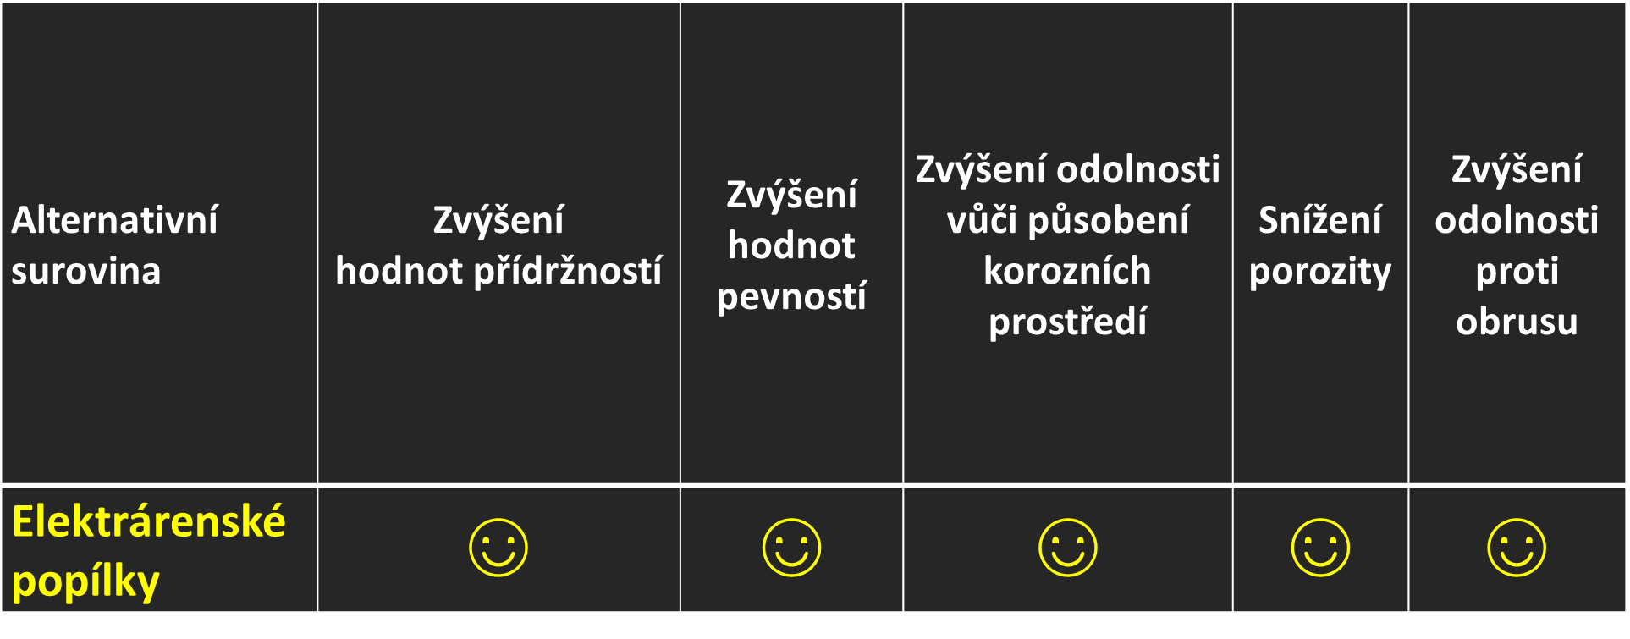
Vliv popílku na vlastnosti cementového kompozitu

Slide 38
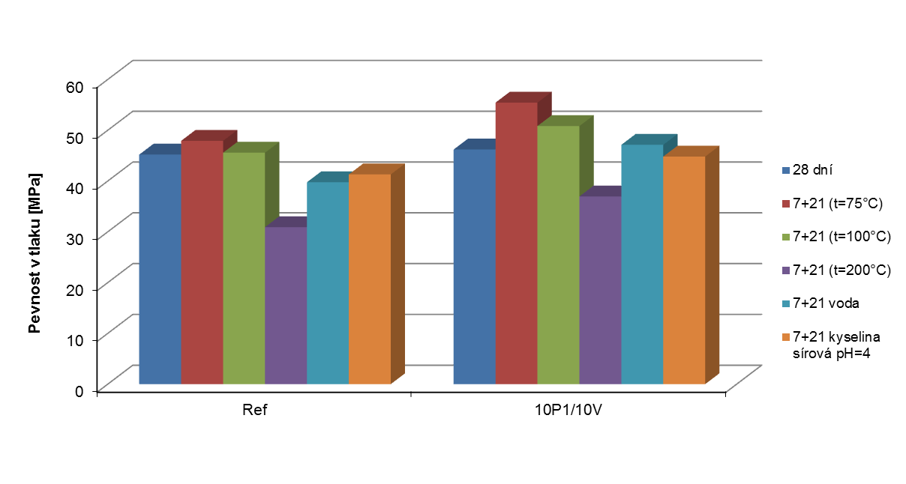
Příklady využití popílku
Pevnosti v tlaku správkových hmot po uložení v korozních prostředích

Slide 39
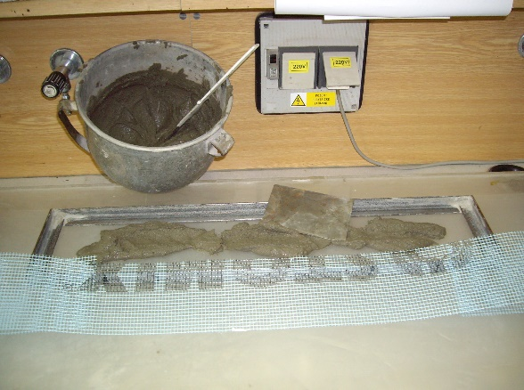
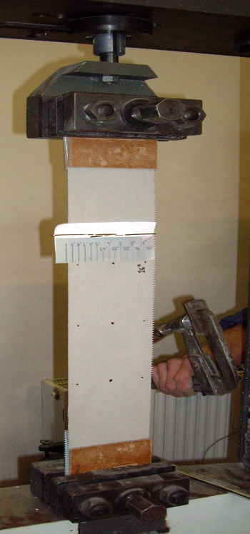
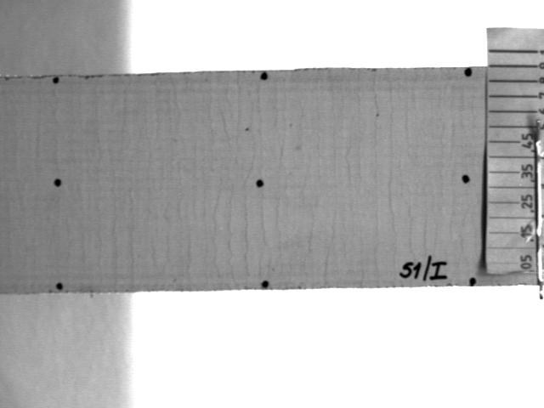
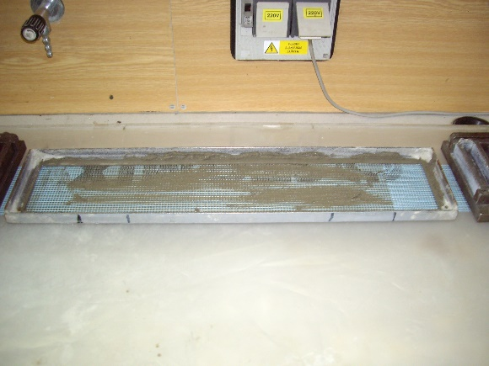
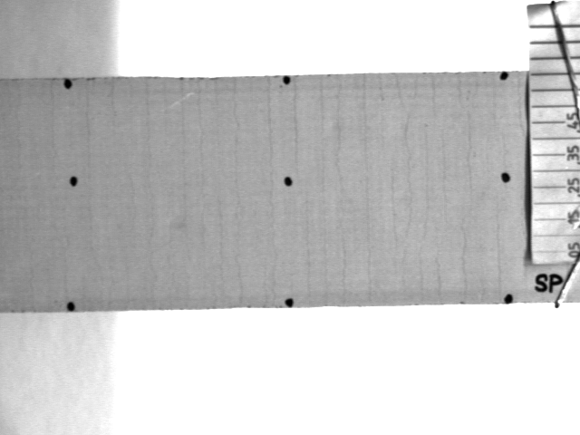
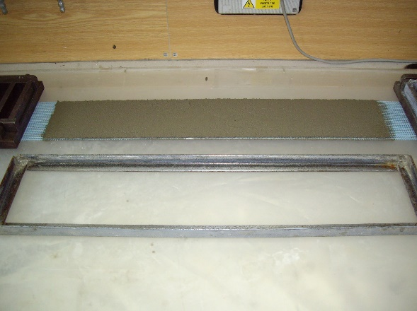
Příklady využití popílku (ETAG)
Referenční hmota – protažení 1,5%, vznik trhlin 0,15 mm
Hmota obsahující 60 % popílku jako složky plniva– protažení 1,5%,
vznik trhlin 0,15 mm

Slide 40
Odpady jako technogenní pucolány
elektrárenské popílky
cihelný prach a drť
popely z přírodních organických materiálů
popel ze slámy z cukrové třtiny
popel z pšeničné slámy
popel z dřevěných pilin
křemičitý úlet
odpadní křemelina
skleněný recyklát

Slide 41
Křemičité úlety
Vznikají jako odpad při výrobě elementárního křemíku nebo ferrosilicia
kondenzované dýmy SiO_{2.}
Obsahují 85–97 % amorfního velmi reaktivního SiO_{2 ,}
velikost částic 0,2 až 2 μm – tvoří aglomeráty o ∅ 50μm,
spec. povrch ~ 20000 m²⋅kg^{–1},
pucolánově aktivní ⇒ s Ca(OH)₂ tvoří C-S-H gely – ucpávají jemné póry ⇒ vodonepropustné betony.

Slide 43
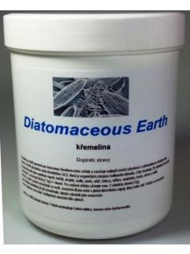
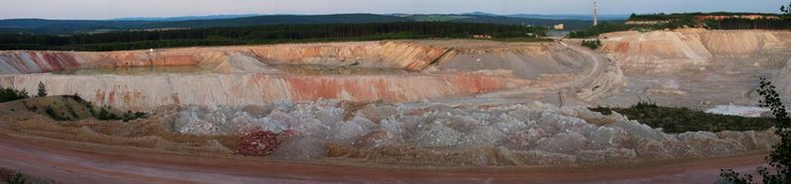
Křemelina
Křemelina je nezpevněná hornina.
Vznikla z křemičitých schránek jednobuněčných organismů rozsivek (diatomae) ve směsi s jílem a křemenným prachem.
Rozsivková zemina – jemnozrnný práškový sediment.
Diatomitová břidlice – zpevněná hornina.

Slide 44
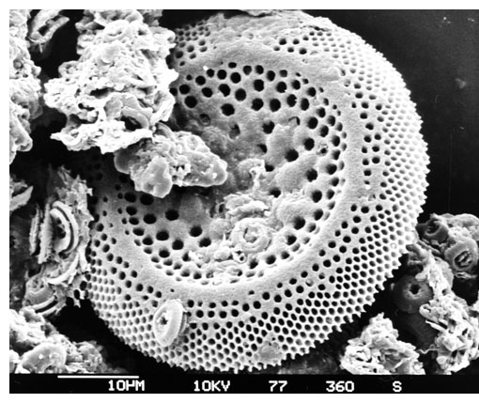
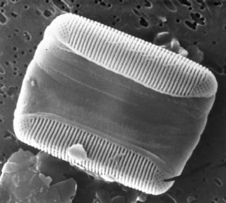
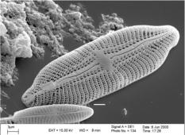
Křemelina
Schránky rozsivek

Slide 45
Křemelina – odpadní

Slide 46
Sklo
V ČR recyklace obalového skla v rozmezí 64 – 68 %.
Recyklát:
  Výroba nového skla.
  Výroba pěnového skla.
  Výroba abraziva.
Stavebnictví ?

Slide 47
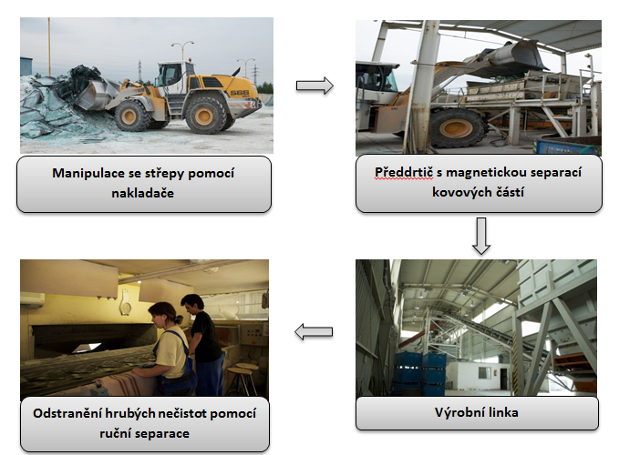
Sklo

Slide 48
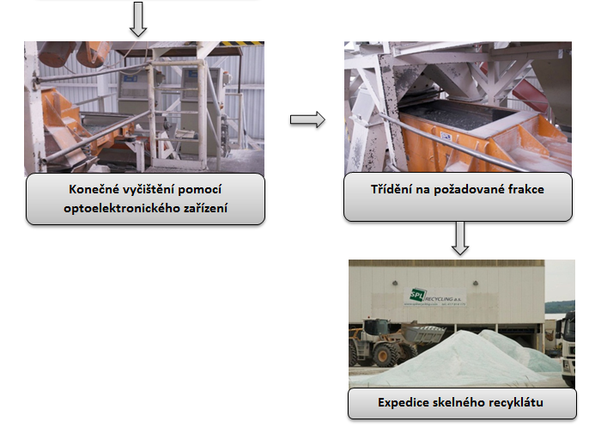
Sklo

Slide 49
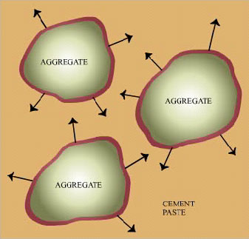
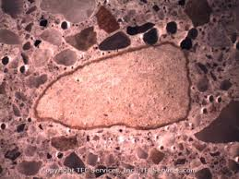
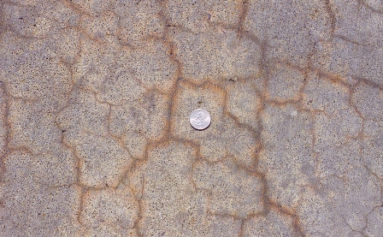
Sklo
Mikromleté částice – může být použito jako částečná náhrada cementu nebo jako plnivo do malt či betonu.
Alkalicko-křemičitá reakce (vysoký obsah Na₂O) ASR gel.
ASR gel může absorbovat vodu a poté bobtnat v mikrostruktuře, což má za následek vznik vnitřního pnutí poškození až destrukce.
Výzkum – zelená skla nejméně reaktivní (ASR) vzhledem k vysokému obsahu Cr₂O₃ (přidává se pro nazelenalou barvu skla).

Slide 50
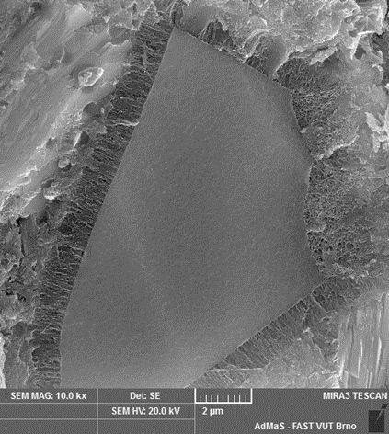
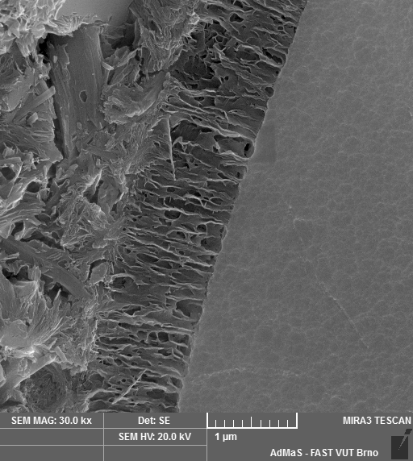
Cementová malta s odpadním sklem
˂ 0,063 mm
Snímky malty z REM (a) zachycující C-S-H fáze na povrchu zrna e-skla, zvětšení 10000 ×, (b) detail zvětšený 30000× (foto J. Klíma).

Slide 51
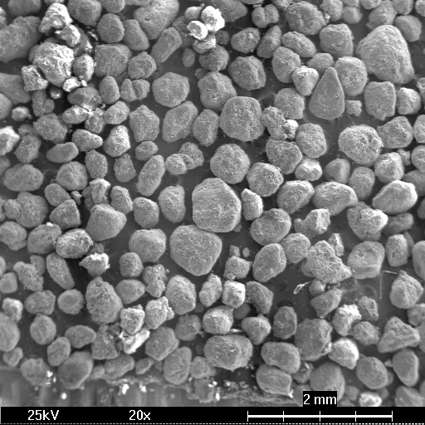
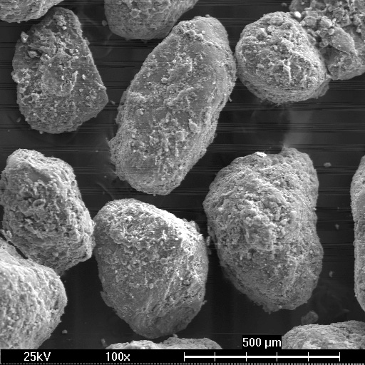
Slévárenské písky:
odpad ze slévárenských forem pro odlitky,
formy – křemenný písek + betonit + pojivo (vodní sklo).
Loužence:
silikátové zbytky po loužení maloobsahových rud,
důležité je složení a obsah nebezpečných látek,
využití – náhrada jemných podílů kameniva v betonu, vápenopískové autoklávované prvky.
Výsivky z lomů:
odpad ze zpracování kameniva do betonů a malt,
vyšší obsah jílových podílů.
Hlušina:
vhodnost využití podle složení,
granulometrie,
fyzikálních vlastností.
Papír:
novinový papír – rozvláknění,
mineralizace,
tepelná a zvuková izolace.

Slide 52
Strusky
Jsou odpady z hutnické výroby,
vznikají reakcí vápenatých materiálů – vápno, vápenec – s aluminosilikáty doprovázejícími kovonosné sloučeniny v rudách.
Lze je rozdělit na:
vysokopecní,
ocelářské ,
slévárenské,
z výroby feroslitin,
z výroby barevných kovů,
z čištění kovů.
Ve stavebnictví se používají:
vysokopecní granulovaná i krystalická,
ocelářská,
místně i strusky jiné.

Slide 53
Použití vysokopecní strusky:
latentně hydraulická příměs do betonů,
směsné cementy,
alkalicky aktivované strusky,
krystalická forma – kamenivo.
Hutnické a ocelářské strusky:
převážně jako kamenivo.
https://www.youtube.com/watch?v=maKJMbp7ZCw

Slide 54
Ocelářská struska
Bobtnání dálnice D47 ?
Rizikový faktor: objemová stálost ocelářské strusky (rozpínání) ⇒ doporučení frakce nad 32 mm (eliminace jemnozrnných frakcí náchylných k bobtnání).
„Studený odval“: směs hutnických strusek, slévárenských písků a žáromateriálů (vyzdívek vysokých pecí).
USA, Francie, Anglie nepovoluje využití studeného odvalu do pozemních komunikací.

Slide 55
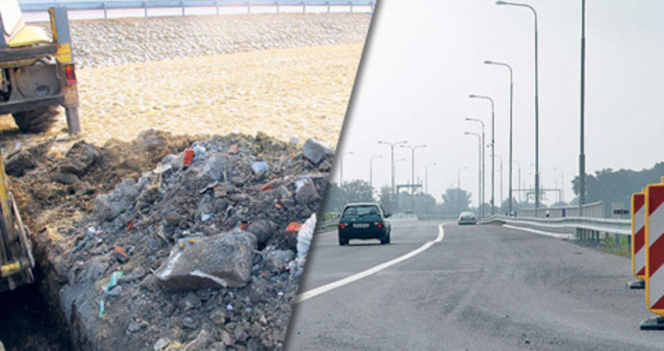
„Dálnice stojí na odpadcích, máme důkaz!“

Slide 56
Použité zdroje
Ekologie ve stavebnictví, studijní opora, Rovnaníková, P., Žižková, N.
https://www.skanska.cz/co-delame/specialni-cinnosti/vyroba-dodavka-a-cerpani-betonu/rebetong/
ANSHITS, N., N., MIKHAILOVA, O., A., SALANOV, A., N., ANSHITS, A., G. Chemical Composition and Structure of the Shell of Fly Ash Non-performed cenospheres Produced from the Combustion of the Kuznetsk coal, Fuel, Vol. 89, 2010, p. 1849–1862.

Slide 57

Děkuji za pozornost.

